Slide 1
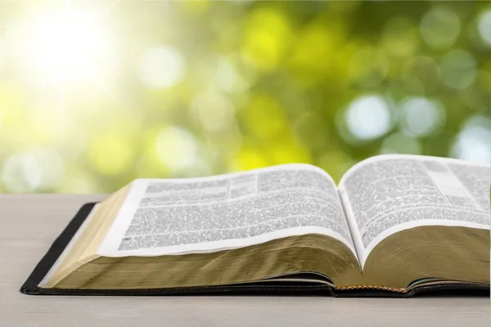
Щиро вітаємо вас!
Суботня школа

Slide 2
Переслідувані, але не залишені
Братнє спілкування:
- Як ви відчували Божу присутність протягом минулого тижня?
- Поділіться тим, де ви побачили нові можливості для проповіді Євангелія у складних обставинах вашого життя.

Slide 3
Суботня школа
Урок №2
Підстави для подяки і молитви

Slide 4
Підстави для подяки і молитви
Мета уроку:
Розкрити зміст молитви як одного з кроків пізнання Бога;
Розвивати щиру вдячність Богові, адже Він є Подателем усього;
Спонукати до молитви за ближніх.

Slide 5
Підстави для подяки і молитви
Активна підготовка:
Згадайте ситуацію, коли ви не змогли завершити розпочату справу. Що завадило рухатися далі?

Slide 6
Підстави для подяки і молитви
Пам’ятний вірш:
«Я впевнений у тому, що Той, Хто розпочав у вас добре діло, завершить його до дня Ісуса Христа»
Филипʼянам 1:6

Slide 7
Підстави для подяки і молитви
Головна думка уроку:
Молитва – як засіб пізнання Бога та джерело щирої вдячності Йому?

Slide 8
Підстави для подяки і молитви
Дослідження Біблії:
1. Що об'єднувало апостола Павла з церквою в Филипах? Що свідчило про глибоку зацікавленість цією громадою?
Филипʼянам 1:3-8

Slide 9
Підстави для подяки і молитви
Дослідження Біблії:
2. Перерахуйте напрямки молитви Павла. Яке значення вони мають для життя християнина?
Филипʼянам 1:9-11

Slide 10
Підстави для подяки і молитви
Дослідження Біблії:
3. Як апостол Павло сприймав своє ув'язнення? Що приносило йому особливу радість у такому стані?
Филипʼянам 1:12-18

Slide 11
Підстави для подяки і молитви
Дослідження Біблії:
4. Чому, згадуючи про чесноти, притаманні церкві в Колосах, Павло в молитві дякує Богові?
Колосянам 1:3-8

Slide 12
Підстави для подяки і молитви
Дослідження Біблії:
5. Яким чином, розглядаючи молитву Павла, ми можемо догоджати Богові?
Колосянам 1:9-12

Slide 13
Підстави для подяки і молитви
Актуальність:
Як через молитву ми можемо пізнавати Бога сьогодні?

Slide 14
Підстави для подяки і молитви
Практичне застосування:
За які духовні, фізичні та матеріальні благословення ви можете подякувати Богові?
Що означає дякувати за будь-яких обставин?

Slide 15
Підстави для подяки і молитви
Висновок:
Бог очікує від нас щирої вдячності в наших молитвах. Це потрібно насамперед нам, щоб усвідомлювати нашу повну залежність від Нього.

Slide 16
Підстави для подяки і молитви
Практичне завдання:
Запропонуйте двом людям із вашого оточення молитися за них.

